Slide 1

Уеб сайт
Хостинг, Домейн, Уеб страница и Уеб сайт
Software University
Модул 3. "Уеб дизайн"
https://softuni.bg
Софтуерни и хардуерни науки

Slide 2
Съдържание
Хостинг
Определение и основни характеристики
Админ панел
Домейн
Уеб сайт
Уеб страница
Видове уеб страници
2

Slide 3

Хостинг
Сървър под наем за вашия уеб сайт

Slide 4

Какво е хостинг?
Уеб хостинг == наемана на ресурси (сървър) за споделяне на сайт
Всеки един сайт използва сървър, който се намира в център на данни
Споделен хостинг (много потребители на един сървър)
Параметри в плановите за хостинг
Брой на домейни, база данни, сайтове
Дисково пространство (GB)
Трафик (GB / month)

Slide 5
Администраторски панел на хостинг (Админ панел)
Всеки хост има админ панел за
Създаване / редактиране на сайт, домейн, поддомейн
Управление на файлове и папки
Управление на база данни
Управление имейл акаунти
cPanel е един от най-популярните админ панели
Повечето хостинги използват него или подобен софтуер

Slide 6
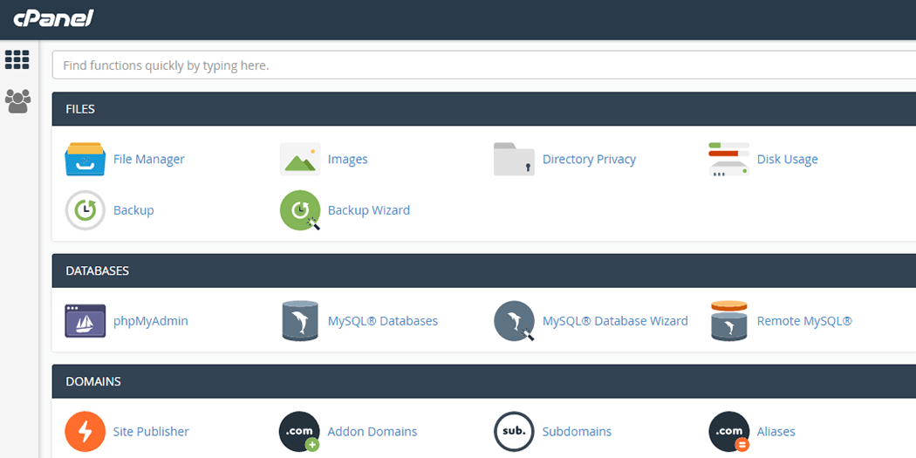
CPanel – Пример

Slide 7
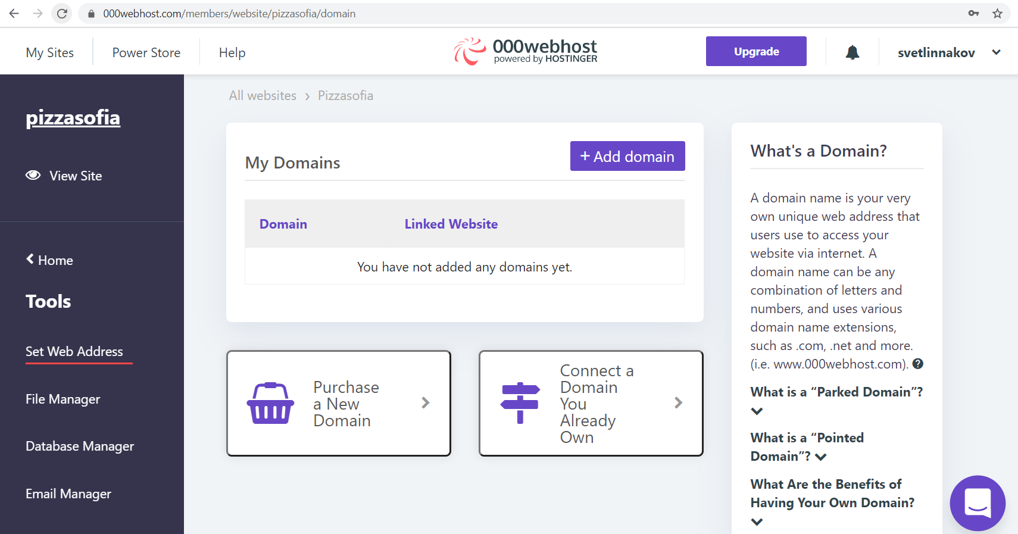
Алтернатива на CPanel – Пример

Slide 8
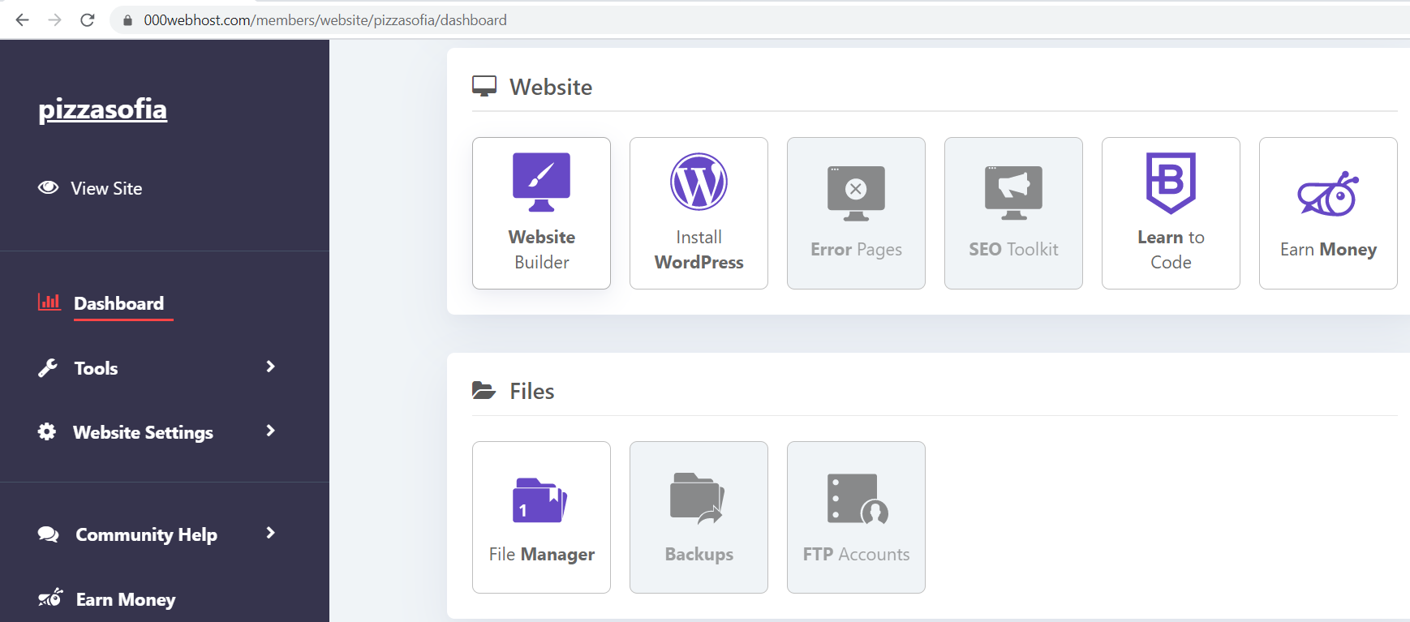
Managing a Web Site from the Admin Panel

Slide 9
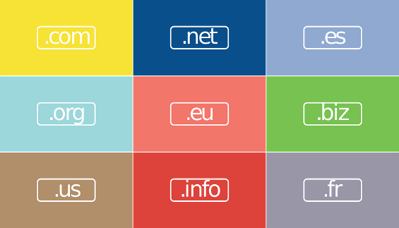
Домейн

Slide 10
Какво е домейн?
Вместо да въведем IP адрес (примерно 164.138.217.83), за да достъпим ресурс → може да въведем домейн
Пример за индивидуални домейни nakov.com или softuni.bg
Пример за поддомейни – nakov.cloudvps.bg или nakov.github.io
Domain Name System (DNS)
Представлява дървовидна система от логически свързани сървъри за имена
Информацията за IP адресите и домейните се записват на DNS сървъри

Slide 11
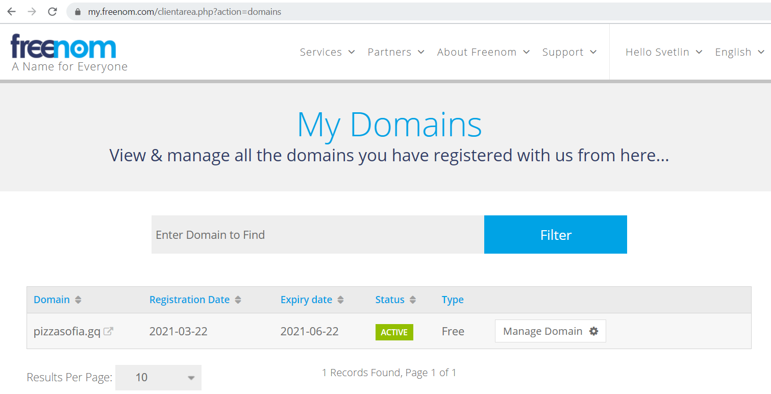
Безплатен домейн
Сайт за регистриране на безплатни домейни на: https://freenom.com
.tk
.ml
.cf
.ga
.gq

Slide 12

Видове уеб сайтове
Уеб сайт

Slide 13
Какво е сайт?
Сайт
Съвкупност от страници, които са свързани под един домейн
Всеки един сайт трябва да има:
Ясна цел
Добра производителност
Сигурност
Оптимизация за различни устройства

Slide 14
Видове сайтове според тяхната цел
Блог – сайт, който представлява личен дневник
Електронен магазин – сайт, който служи за продажба на стоки по интернет
Търсачка – сайт, който осигурява обща информация и служи за намиране на други сайтове
Новинарски сайт – сайт, който предоставя главно новини и репортажи
Форумен сайт – сайт, в който хора дискутират на различни теми
14

Slide 15

Уеб страница

Slide 16
Какво е уеб страница?
Уеб страница == текстов файл написан на HTML.
Всяка страница има уникален url
Статичнa
Видове страници, които се вземат от сървъра без да бъдат модифицирани
Динамична
Създават от сървъра в движение с променливо съдържание
Пример – страницата на търсачката за търсене

Slide 17
Езици за създаване на уеб страници
Маркиращи езици
Вмъкнат текст, който се различава останалите синтактично и казва как страницата да бъде оформена
HTML, XML, LaTeX, XHTML
Езици за описание на стилове
Използват се за визуално оформление на страниците
Променят цвета, размера и разположението на елементите в една страница
CSS и DSSSL

Slide 18
Какво научихме днес?
…
…
…
Чрез хост нашия сайт може да бъде отварян през интернет
Уеб страниците се делят на динамични и статични
Домейнът позволява да достъпим по-лесно нашия сайт
freenom.com – уеб сайт за безплатни домейни
Примерен безплатен домейн: pizzasofia.tk

Slide 19
Въпроси?
Проект "Отворено учебно съдържание по програмиране и ИТ", СофтУни Фондация (лиценз CC-BY-NC-SA)
Notes:
19

Slide 20


Лиценз
Този курс (презентации, примери, демонстрационен код, упражнения, домашни, видео и други активи) представлява свободно учебно съдържание и се разпространява под свободен лиценз CC-BY-NC-SA
Проект "Отворено учебно съдържание по програмиране и ИТ" към Фондация "Софтуерен университет":
https://github.com/BG-IT-Edu
Notes:
20

